Slide 1
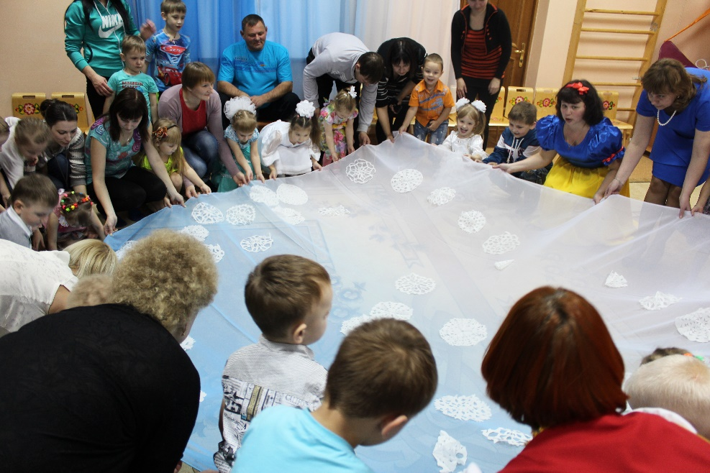
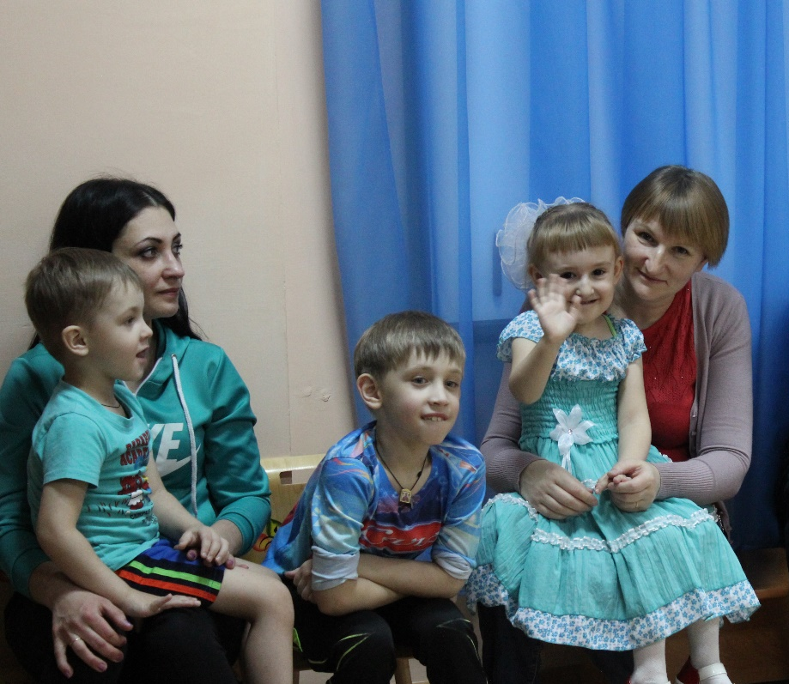
ОСНОВНЫЕ АКЦЕНТЫ ВО ВЗАИМОДЕЙСТВИИ ПЕДАГОГА-ПСИХОЛОГА ДОУ С РОДИТЕЛЯМИ ВОСПИТАННИКОВ
Муниципальное бюджетное дошкольное образовательное учреждение:
детский сад «Рыбка» города Асино Томской области
педагог-психолог Жданова О.И.

Slide 2
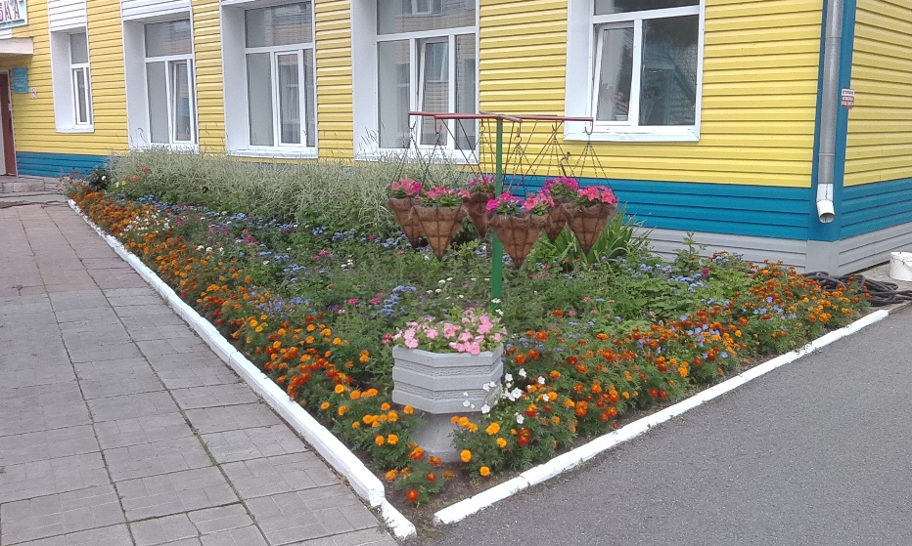
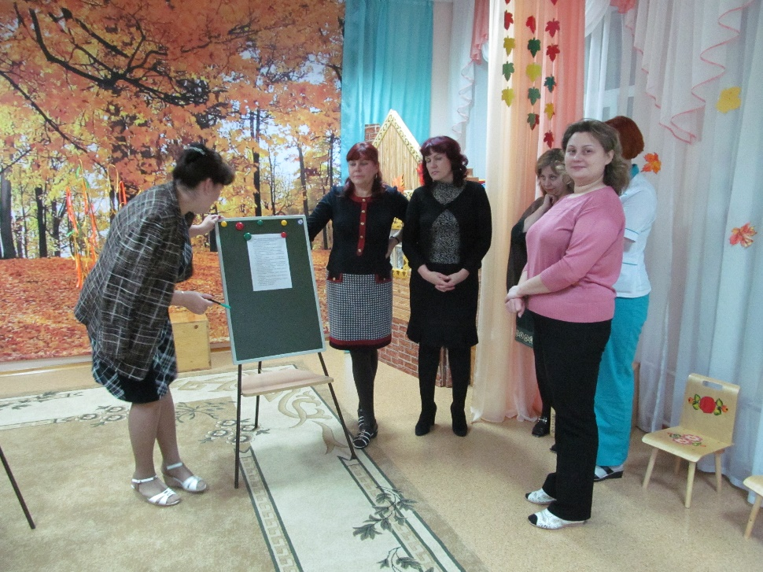
Посещая детский сад, ребенок становится частью всей системы образования, приобретает умение взаимодействовать с другими детьми и взрослыми, организовывать собственную деятельность.
Насколько эффективно ребёнок будет овладевать этими навыками и гармонично развиваться зависит от отношения семьи к дошкольному учреждению, а также от активного участия родителей в образовательном процессе дошкольного учреждения.

Slide 3
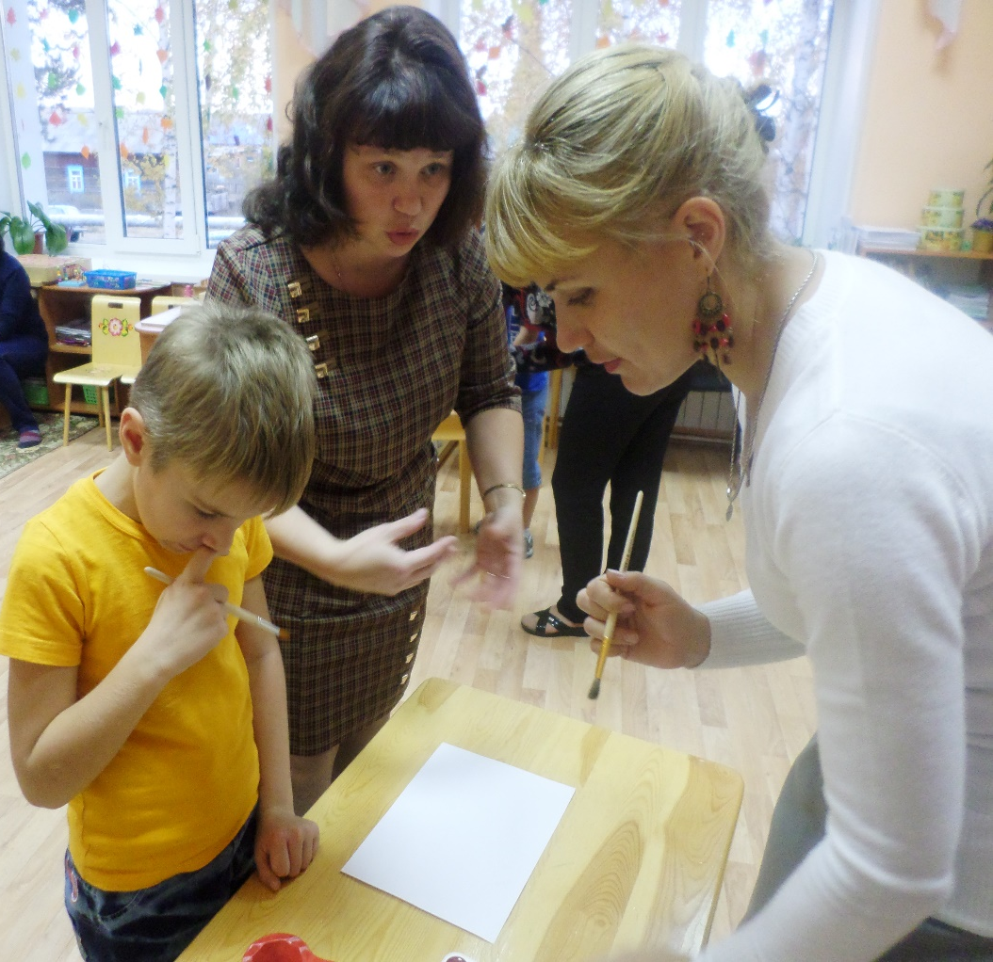
Именно семья является главным транслятором воспитательных идей и ценностей.
В семье создается особый эмоциональный микроклимат, благодаря которому у ребенка формируется отношение к себе, к окружающим людям, природе и предметному миру.
Социально-экономические перемены в обществе влияют, прежде всего, на институт семьи.

Slide 4
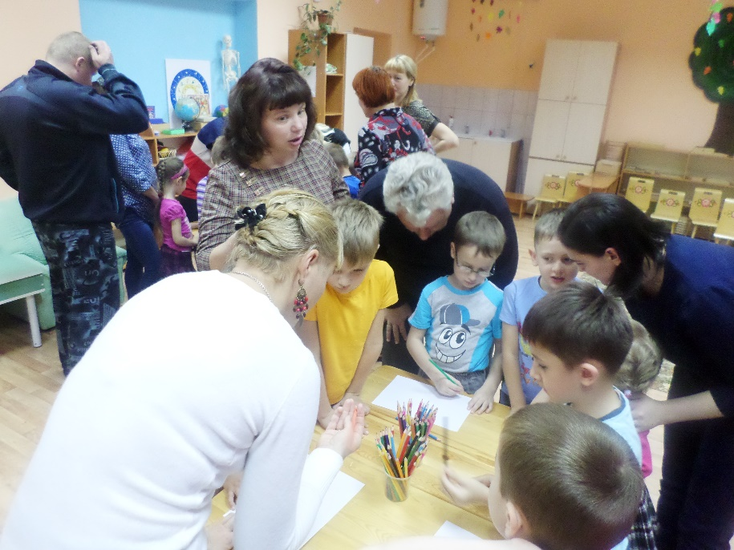
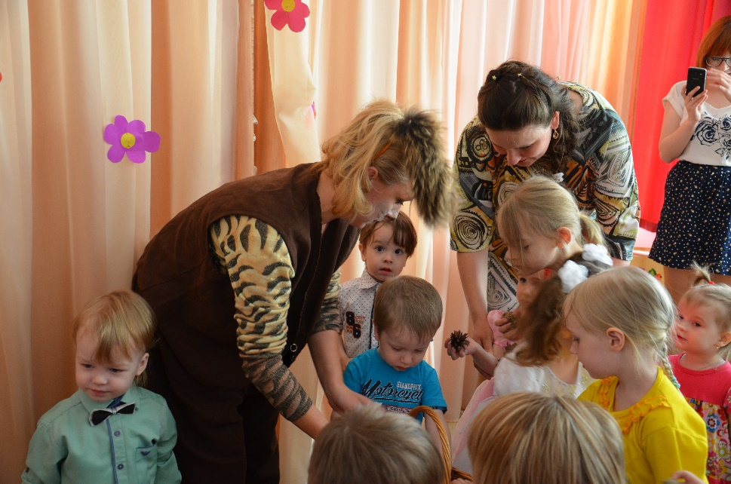
Появление психологов в детских садах способствовало ориентации коллектива на интересы развития каждого ребенка; переосмыслении понятия "педагогика сотрудничества".
Сотрудничество воспринимается как системное явление, включающее в структуру сотрудничества и родителей, и психологов как полноправных представителей образовательной системы.

Slide 5
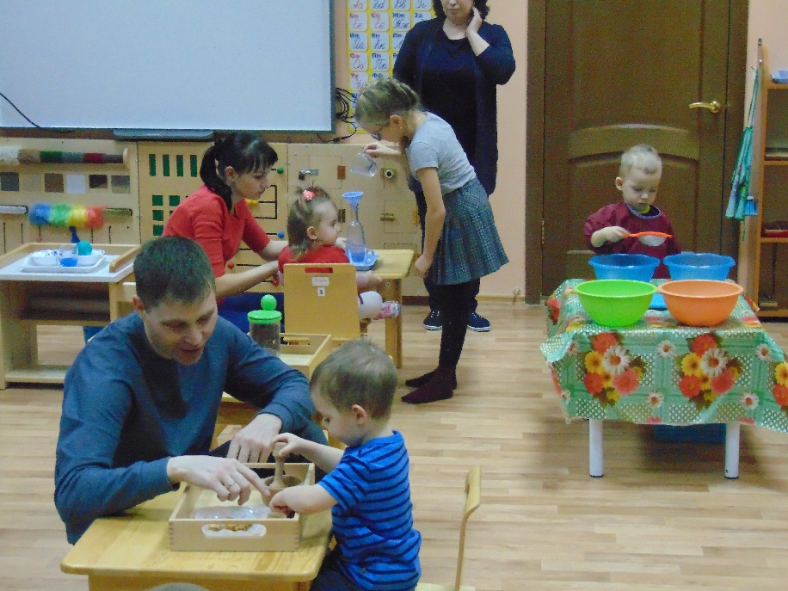
В Федеральном государственном образовательном стандарте дошкольного образования сделан акцент на психолого-педагогических условиях, включающих «…поддержку Организацией и педагогами родителей в воспитании детей, охране и укреплении их здоровья, вовлечение семей воспитанников непосредственно в образовательный процесс».

Slide 6
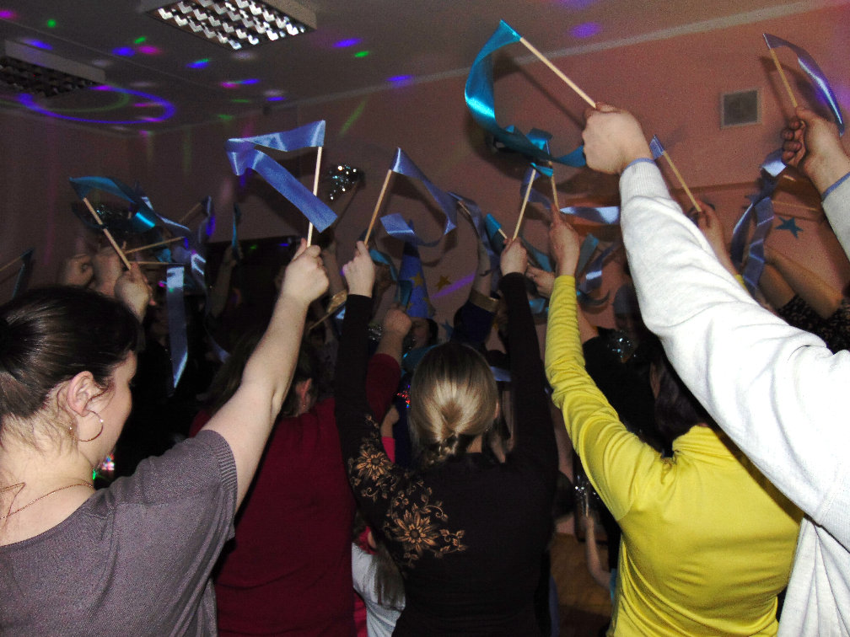
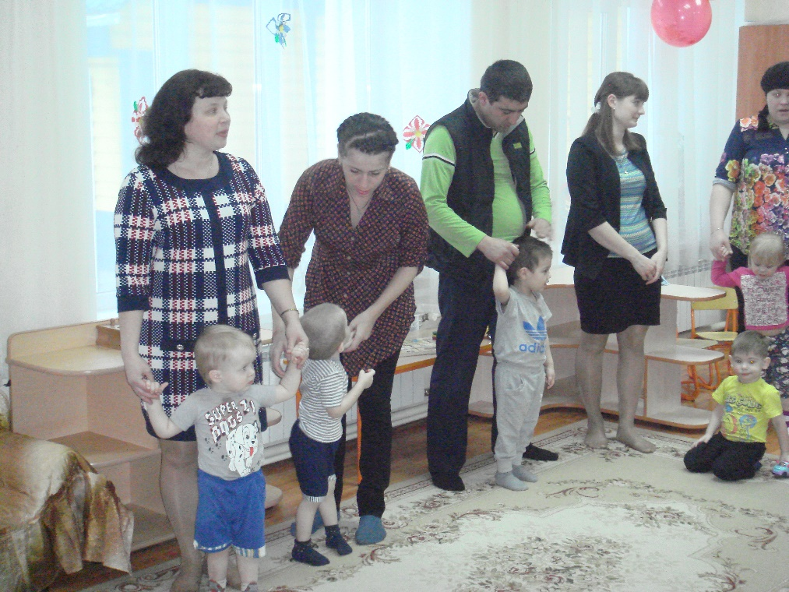
Цели и задачи работы психолога с родителями зависят:
от общей и профессиональной подготовленности психолога;
от особенностей родителей (образования, степени заинтересованности и воспитании ребенка, материального положения и многих других),
от отношения администрации к формированию единого образовательного пространства в ДОУ, объединяющего усилия педагогов, родителей, администрации.

Slide 7
В работе с родителями психолог:
осуществляет просвещение по вопросам обучения детей;
решает частные проблемы ребенка в обучении и подготовке его к школе, разрабатывает индивидуализированные программы занятий с ребенком в домашних условиях;
проводит индивидуальную диагностику умственного развития ребенка, его специальных способностей;
проводит диагностику эмоционального, воспитательного и терапевтического потенциала семьи;
обеспечивает психологическую поддержку родителей, имеющих детей с проблемами в развитии, и их близких;
проводит подготовку интеграционных процессов со стороны семей, имеющих нормально развивающихся детей;
обеспечивает социально-психологические условия интеграции семей, имеющих детей с отклонениями в развитии, в общество.

Slide 8
Взаимодействие психолога с родителями
Научно-исследовательское направление
включает изучение законов обучения взрослых (родителей), проведение исследований по проблемам методологии, разработке оптимальных методов и форм совместной работы.
Прикладной аспект
предполагает использование психологических знаний родителями, которые в содружестве с психологом изучают психологические закономерности развития ребенка, участвуют в решении его проблем в образовательном учреждении.
Практический аспект
включает в себя работу с родителями по решению конкретных проблем ребенка, используя научные знания, методы, психологические закономерности. Изучение проблем ребенка может в целом способствовать укреплению сотрудничества с образовательным учреждением.

Slide 9
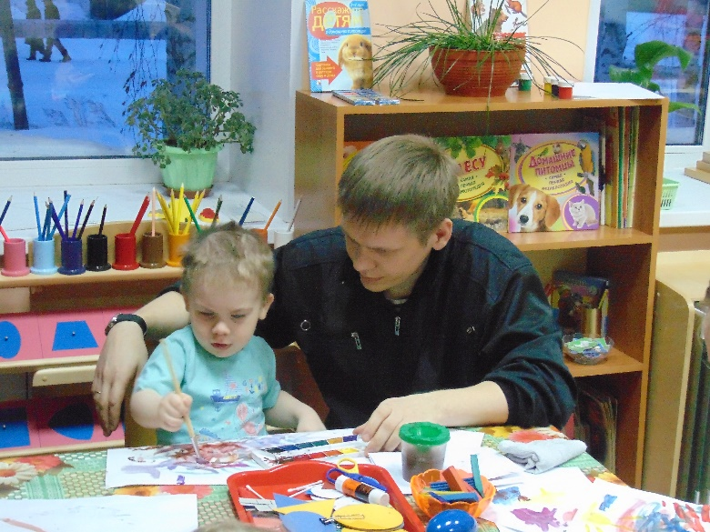
Деятельность педагога-психолога
Психологическое просвещение
Психологическая профилактика
Психологическая диагностика
Психологическая коррекция
Психологическое консультирование

Slide 10
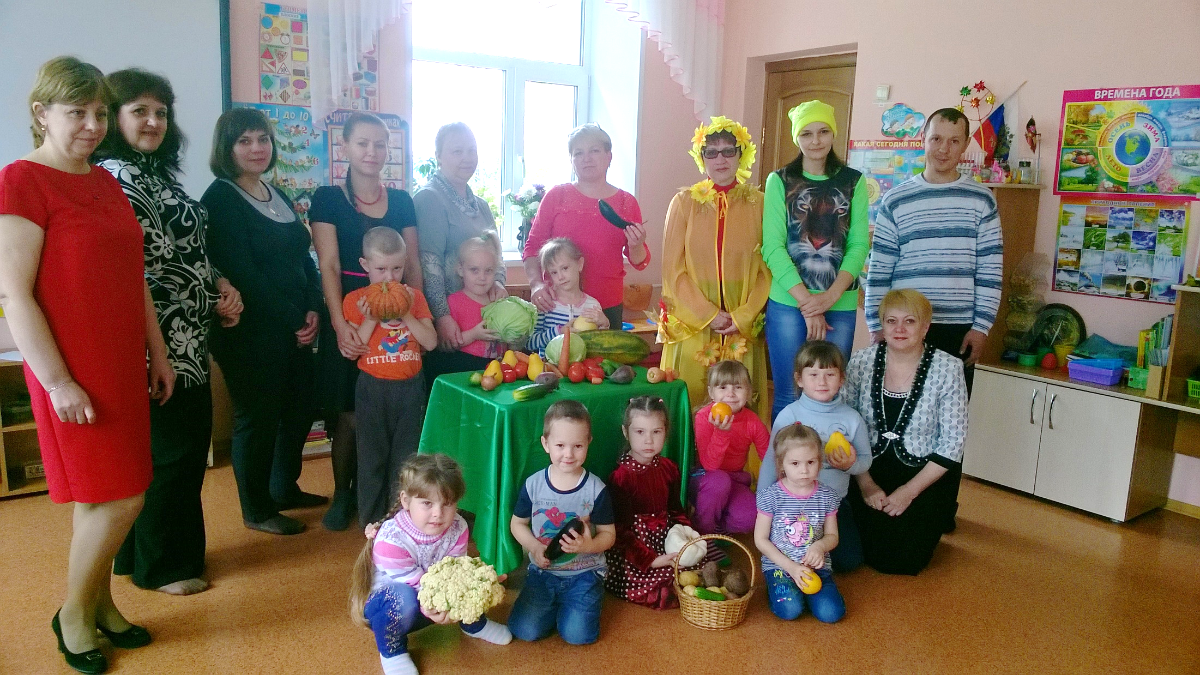
Основная идея организации работы с родителями заключается в следующем: помочь развитию личности ребенка и родителей путем снятия ограничений и освобождения потенциала.

Slide 11
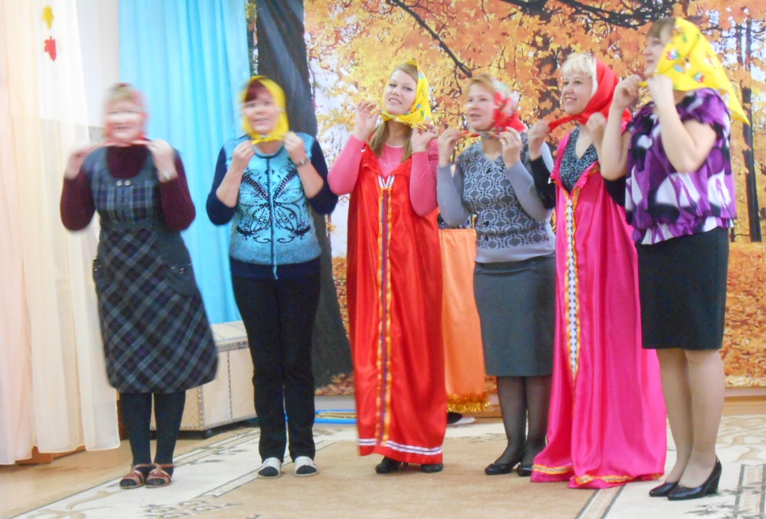
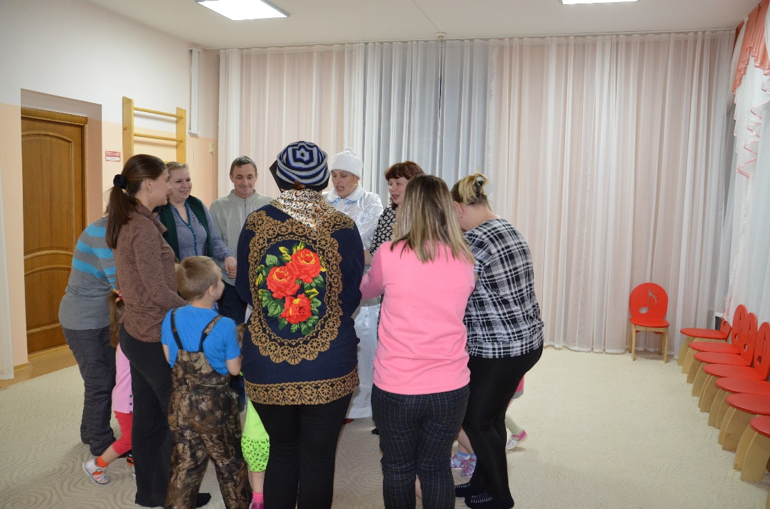
Таким образом, педагог-психолог призван оказать действенную помощь не только в процессе эффективного развития детей, но и становления личностной позиции родителей и педагогов, а также организации процесса взаимодействия дошкольной образовательной организации и семьи ребенка дошкольного возраста

